Slide 1
Lagerung von Gefahrstoffen
Sicherheitskurzgespräche (SKG 003)

Slide 2
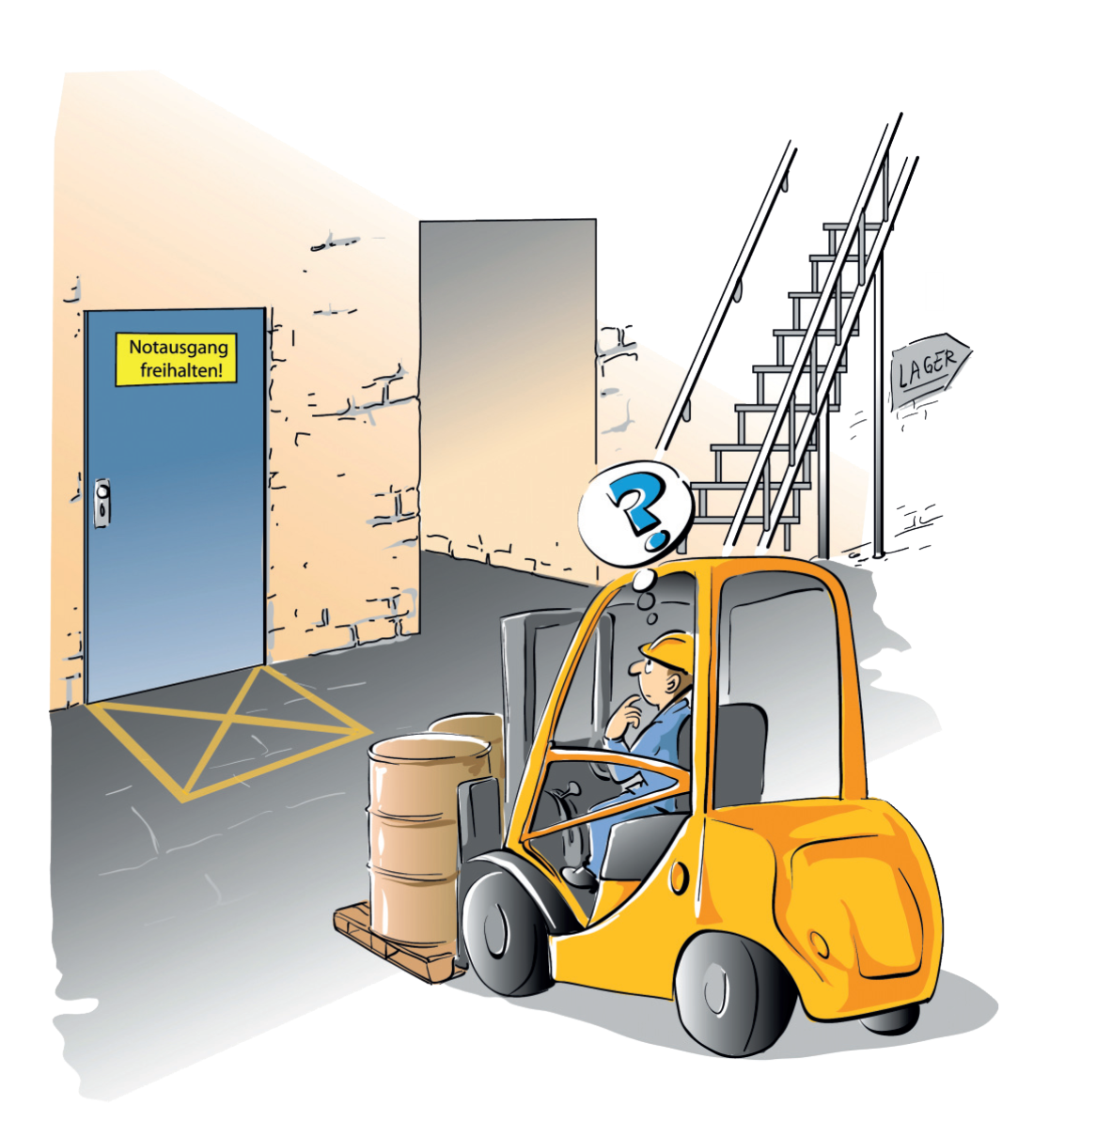
Sicheres Abstellen und Lagern
Lektion 1
Verkehrs- und Fluchtwege freihalten
Nur in geschlossenen Gebinden und möglichst in Originalbehältern lagern
Inhalt muss identifizierbar sein

Slide 3
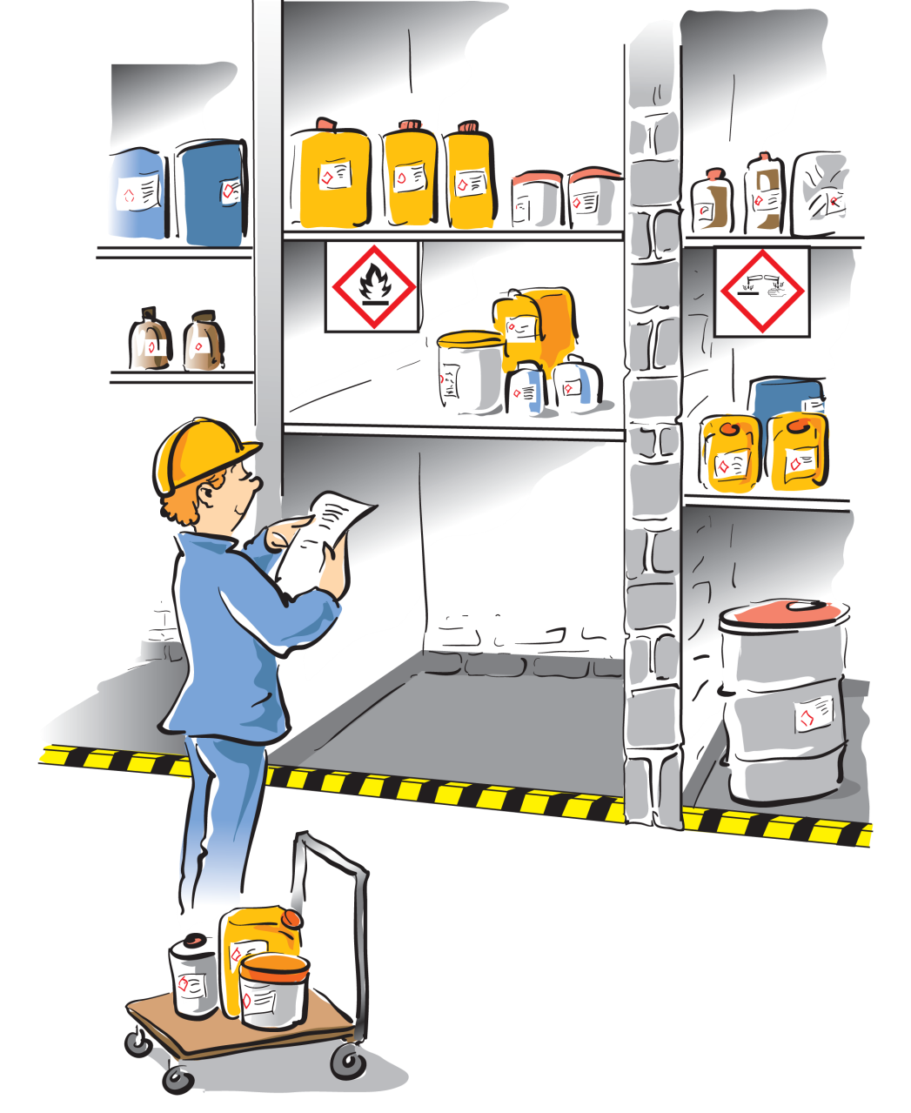
Zusammenlagerung
Lektion 2
Zusammenlagerungsverbote beachten
Sicherheitsschränken verwenden
Bei Behältern mit Lösemittelresten Explosionsgefahr beachten

Slide 4
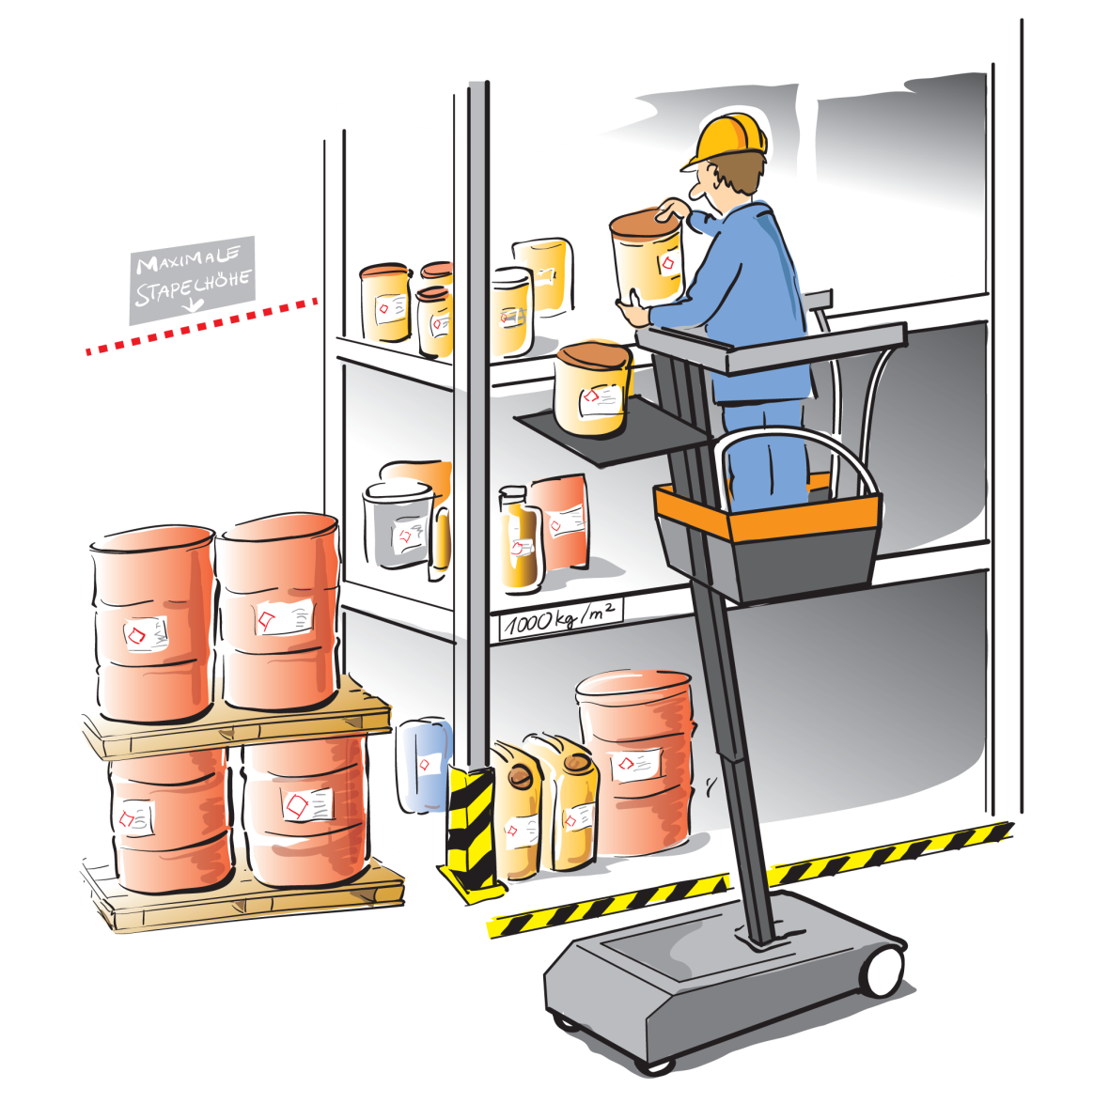
Regale und Stapel
Lektion 3
Sicheren Zugang schaffen
Zulässige Regal- und Flächenbelastung beachten
Stapelhöhe einhalten
Schäden an Regalen melden

Slide 5
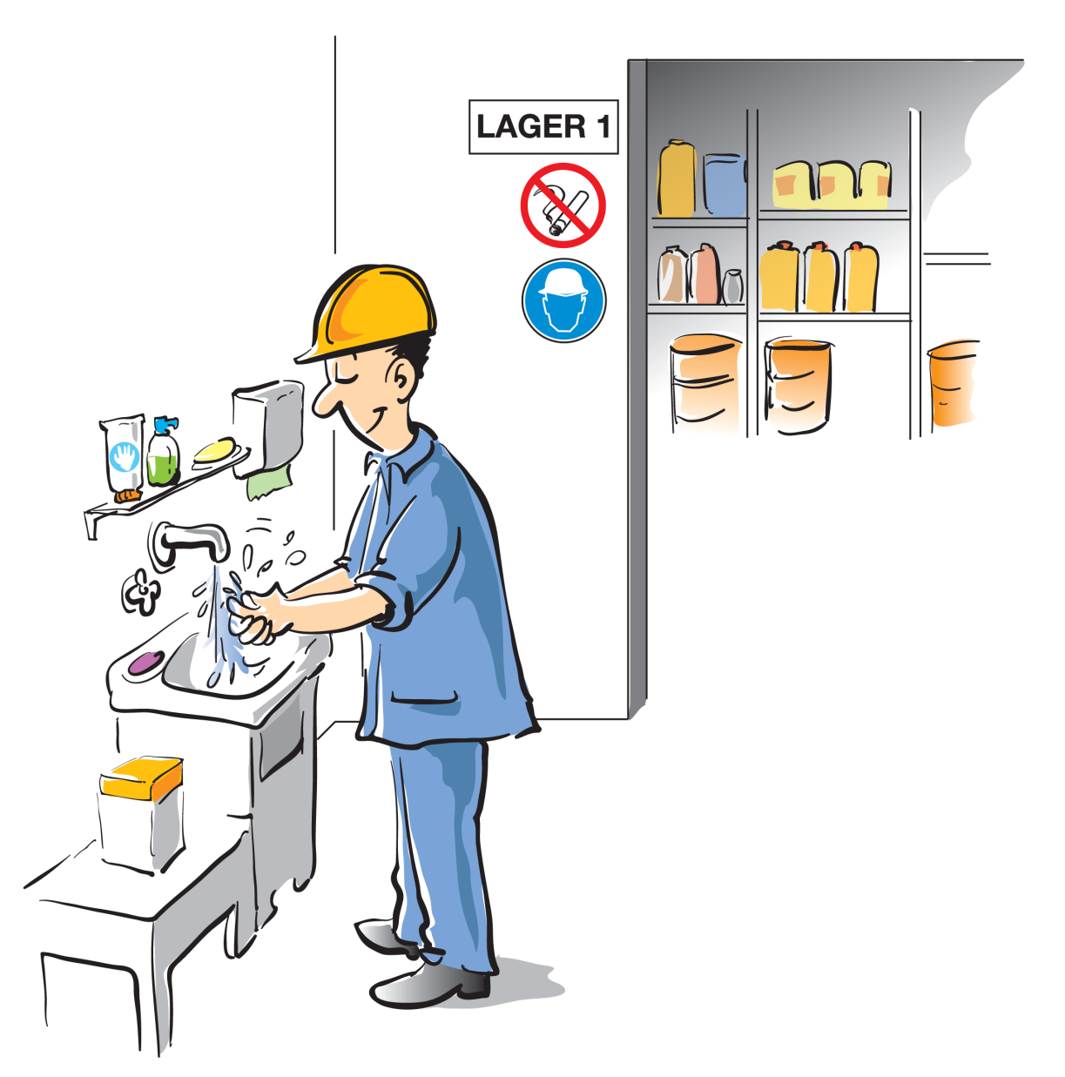
Lektion 4
Verhalten im Lager
Vorgeschriebene persönliche Schutzausrüstungen tragen
Auf Ordnung und Sauberkeit achten
Nicht rauchen, essen und trinken
Getrennte Fahrwege beachten
Zündquellen vermeiden

Slide 6
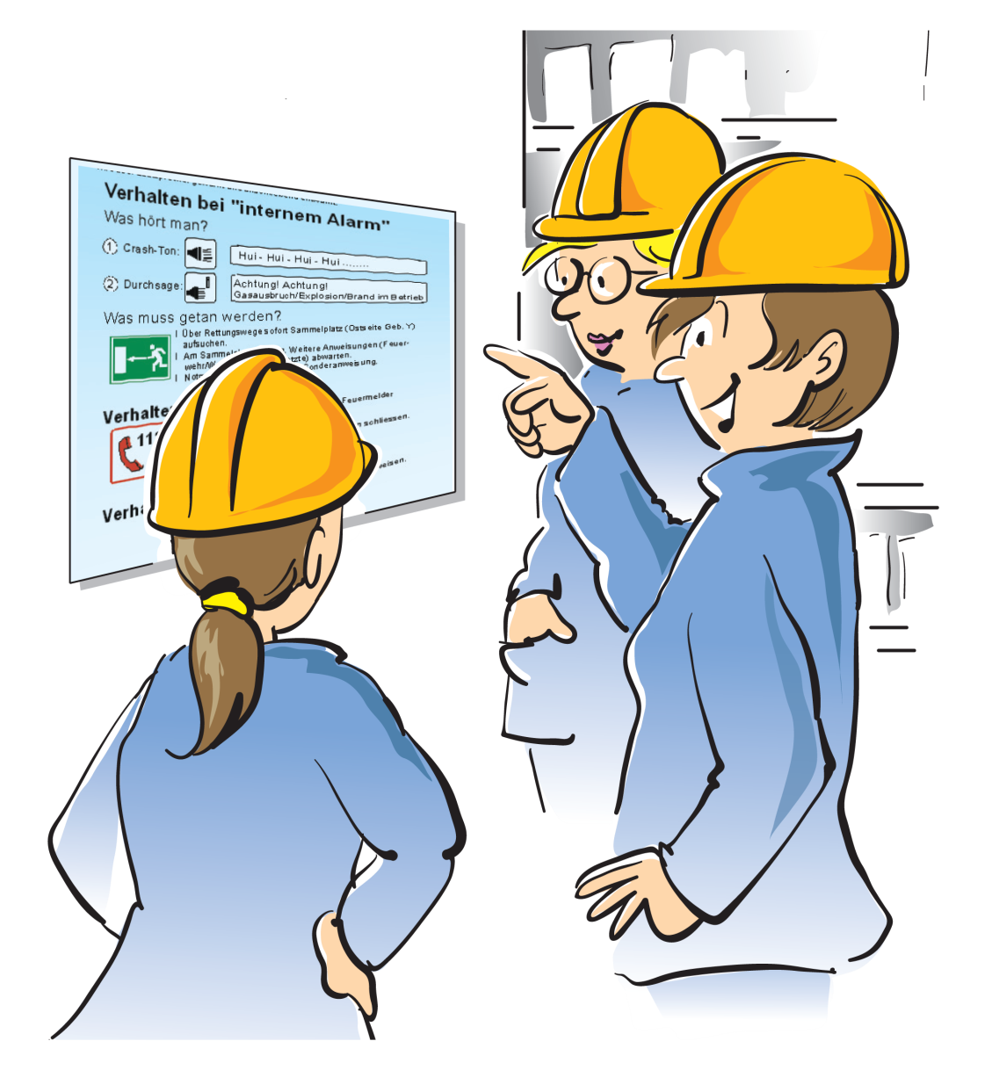
Lektion 5
Verhalten bei Leckagen
und Notfällen
Alarmplan beachten
Leckagen melden
Leckage beheben, wenn gefahrlos möglich
Vorgeschriebene persönliche Schutzausrüstungen benutzen

Slide 7
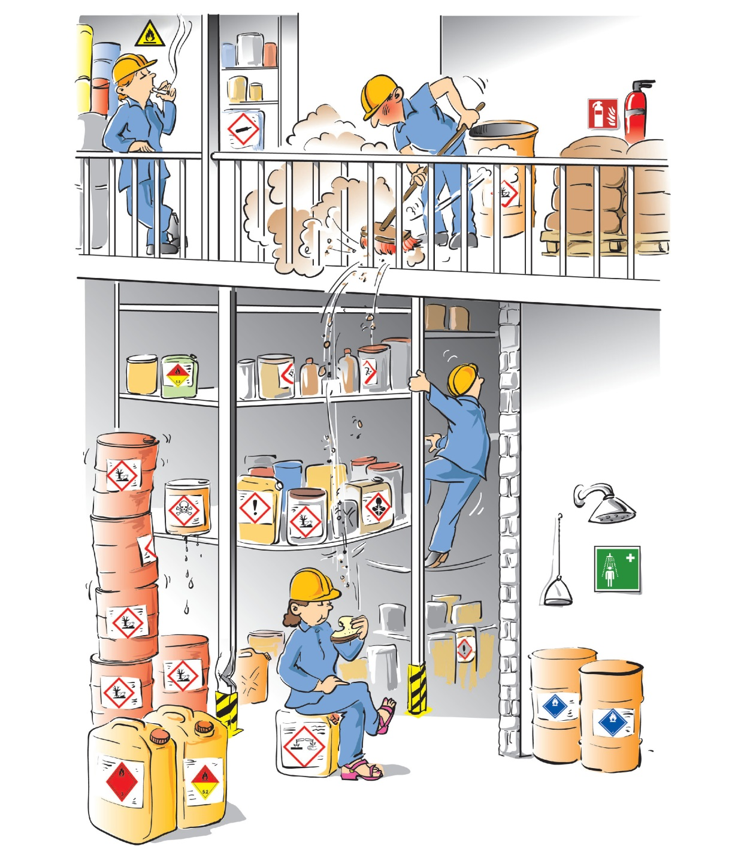
Finde die dreizehn Fehler

Slide 8
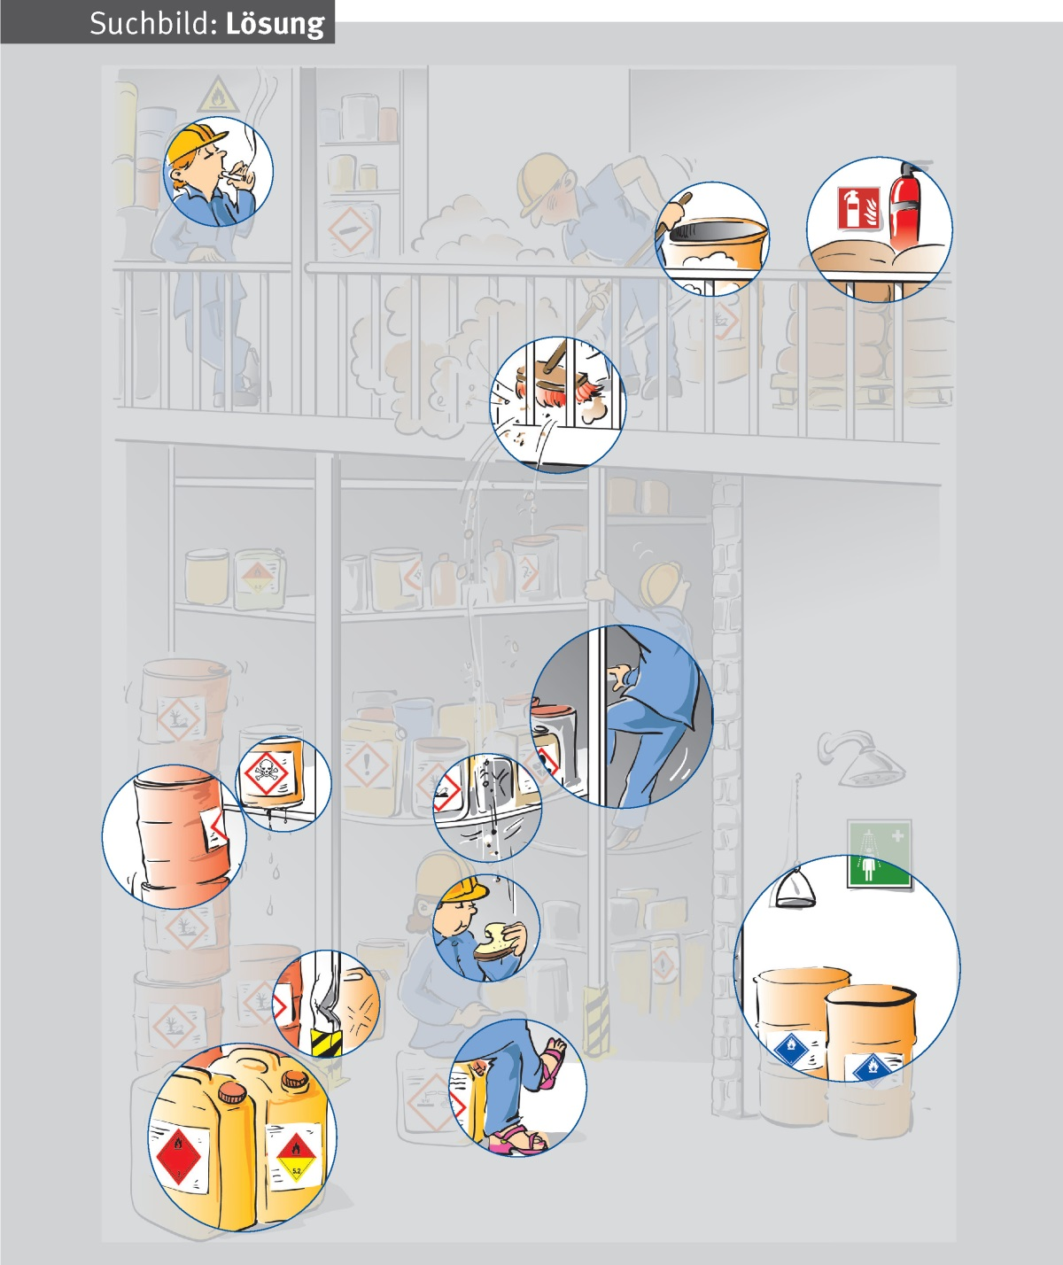
Fehlerübersicht

Slide 9
Fehler 1
Im Lager nicht rauchen

Slide 10
Fehler 2
Gefahrstoffe nur in geschlossenen Behältern lagern

Slide 11
Fehler 3
Zugänglichkeit der
Löscheinrichtungen sicherstellen

Slide 12
Fehler 4
Staubablagerungen mit Industriestaubsaugern oder Kehrsaugmaschinen aufnehmen

Slide 13
Fehler 5
Geeignete Aufstiegshilfen verwenden

Slide 14
Fehler 6
Zulässige Fachlast der Regale
beachten

Slide 15
Fehler 7
Beschädigte Gebinde sichern

Slide 16
Fehler 8
Maximale Stapelhöhe einhalten

Slide 17
Fehler 9
Im Lagerbereich nicht
essen und trinken

Slide 18
Fehler 10
Beschädigungen
umgehend melden

Slide 19
Fehler 11
Mit Wasser reagierende
Stoffe trocken lagern, darüber hinaus: Notduschen/Notfalleinrichtungen immer freihalten

Slide 20
Fehler 12
Sicherheitsschuhe tragen

Slide 21
Fehler 13
Zusammenlagerungsverbote
beachten

Slide 22
Weitere Sicherheitskurzgespräche
Die Reihe der Sicherheitskurzgespräche wird ständig um neue Themen ergänzt.
In den Druckfassungen finden Sie zu den einzelnen Lektionen weitere ausführliche Hinweise und Erläuterungen für Unterweisende.
Einen Überblick über die derzeit verfügbaren Themen erhalten Sie im Medienshop der BG RCI.
medienshop.bgrci.de

